Slide 1
"Теория институциональных
матриц и ее приложения, или о том, как сбываются социальные прогнозы
Кирдина Светлана Георгиевна,
д.с.н., Институт экономики РАН
Notes:
Благодарность за возможность выступить в этой аудитории, о которой мечтают многие ученые-обществоведы. Надеюсь заинтересовать вас одной историей, которой я занимаюсь довольно давно. Это попытка научного ответа экономиста на поэтический вызов Тютчева – Умом Россию не понять…». Чтобы понять, нужно выйти в более широкий контекст, и я попробую показать, что и как получилось. Начать я хотела бы с того, что дорого нам, думаю, больше всего – с наших внуков. Они у большинства из нас учатся в школе, где, как Вы знаете, наверное, стали проводить так называемые интегративные уроки, когда география совмещается с математикой, или русский язык – с обществоведением. Эти уроки – отражение в требованиях Минобра общей тенденции современного развития знания, которой обозначают терминами мультдисциплинарность и междисциплинарность. Действительно, сегодня очень многие серьезные научные работы – результат совместных исследований разных специалистов. Наш результат, который я намереваюсь представить – также плод такой совместной работы.

Slide 2
Основные вопросы лекции
Что такое институты и как их изучают
Россия в зеркале институциональных теорий
Теория институциональных матриц (ТИМ)
Почему в разных странах преобладают разные матрицы
Какие прогнозы для России были сделаны на основе ТИМ
Заключение: ключевые термины

Slide 3
Что такое институты и как их изучают

Slide 4
Изучение институтов – это
«движение от действительности видимой к действительности умопостигаемой» (Платон, 428-428 – 348-347 до н.э.)

Slide 5
Об институтах (лат. Institutum –устройство, учреждение, обычай, установление)
До середины ХIХ в. институты изучались в основном правоведами и понимались как сугубо юридические установления.
С конца XIX в. институты включаются также в предмет социологии. Герберт Спенсер (1820-1903) и Эмиль Дюркгейм (1858–1917) впервые ввели понятие институтов как определенных способов действий и суждений, существующих в обществе вне отдельно взятого индивидуума.
На рубеже XIX–XX вв. к изучению институтов подключились экономисты.

Slide 6
Торстейн Веблен (1857-1929), США
«институты как привычки мышления»
Notes:
Основатель «старого» (оригинального, классического) институицонализма

Slide 7
Дуглас Норт (1920-2015), США
«формальные и неформальные правила игры, структурирующие человеческое поведение в обществе»
Notes:
Основатель нового (нео) институционализма

Slide 8
Исследование институтов в СССР
С XIX в. и до конца 1950-х гг. институты в нашей стране изучались в основном правоведами и рассматривались как «совокупность норм права, охватывающих круг общественных отношений» (Большая советская энциклопедия, 1953, с. 219).
В социологии (начала развиваться после снятия ограничений на общественные науки после 23-го съезда Коммунистической партии Советского Союза) институты как "устойчивый комплекс формальных и неформальных правил, принципов, норм, установок, регулирующих различные сферы человеческой деятельности" (Современная западная социология, 1990, с. 117) стали основным предметом изучения.

Slide 9
Институты в советской экономической науке
Характеристика институционалистов как «наиболее злобных врагов рабочего класса из всех представителей вульгарной политической экономии» (Большая советская энциклопедия, 1953, с. 239).

Slide 10
Изучение институтов в современной России
Учебники по институциональной экономике
А. Е. Шаститко (1997, 2002….)
Р. М. Нуреев (2001)
А.Н. Олейник (2002)…..
Журнал «TERRA ECONOMICUS» с 2003 г.
«Journal of Institutional Studies (Журнал институциональных исследований)» c 2009 г.
Notes:
Институциональный бум! Школы изучения институтов в Вышке, ИЭ и ЦЭМИ РАН, Екатеринбург (Институт экономики УрО РАН), Новосибирск (ИЭИОПП РАН, НГТУ).

Slide 11
С 1997 г. десятки «internationally recognized» книг были переведены с английского на русский язык, в том числе
North (1997); Coase (2001); Nelson and Winter (2002); Hodgson (2003); Veblen (2007) и др.

Slide 12
Дуальная природа институтов
С одной стороны, институты суть продукты человеческого замысла, с другой – они складываются в процессе исторического развития.

Slide 13
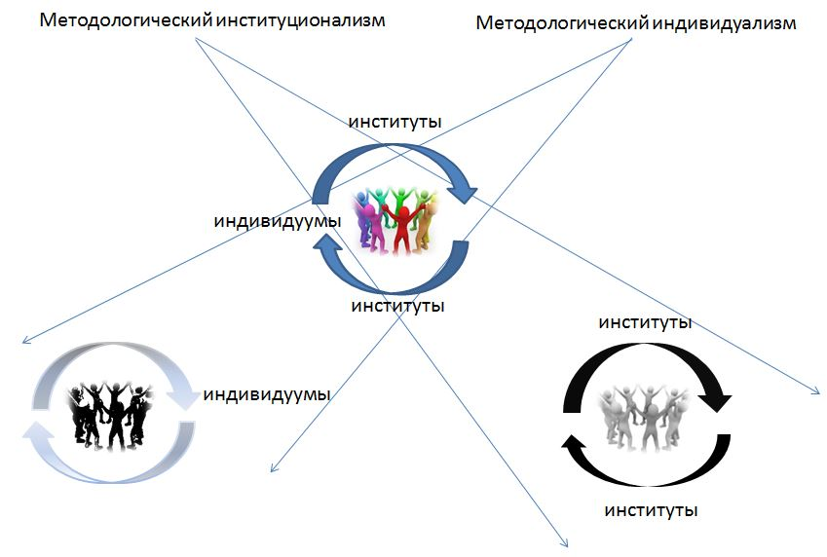

Slide 14
Россия в зеркале институциональных теорий

Slide 15
Россия в зеркале популярных теорий
Приложение известных концепций ( теорий модернизации, постиндустриального общества, мир-системных, неоинституциональных и др.) к анализу современного российского общества определяет не столько механизмы и перспективы, сколько проблемы его развития. Россия маркируется в них, как правило, апофатически (от греч. apofazis – отрицательный): как «не-современное общество», «страна с не-достаточной рыночной дисциплиной» и т.д. Размышления в терминах таких теорий небесполезны, но мало помогают в понимании способов развития, поддерживая национальный «комплекс неполноценности» на разных уровнях общественного сознания – от научного до массового.
Notes:
Когда мы говорим о популярных теориях, то имеем в виду теории, принятые в мировом научном сообществе. Здесь доминируют теории западных стран, прежде всего США и Западной Европы. Они сейчас главные поставщики идей на мировой рынок. Так, среди нобелевских лауреатов по экономике доля американцев в 21 веке – 88%, или 15 из 17. Не все этим довольны, нарастает противостояние западных и незападных теорий, в частности, в социологии. Об этом – отдельный разговор. Россия не вписывается, вернее, маркируется отрицательно в этих теориях. Апофатически – из богословия об определении непознаваемого Бога. Россия не такая, и не такая. А какая? Помогут ли модные идеи самоорганизации?

Slide 16
Теория институциональных матриц (ТИМ)
Notes:
Теория – объяснение с предоставлением доказательств максимальной степени

Slide 17
Исходные предпосылки теории институциональных матриц (1)
Общество рассматривается не как совокупность индивидов, а как система общественных отношений, то есть институтов, формирующих целостный социум.
Принцип материальной обусловленности социальных отношений. Окружающая среда играет первоочередное значение для характера складывающихся и закрепляющихся общественных отношений.
Notes:
Любая теория – это модель, которая существует в наших умах. Модели различаются разными исходными предпосылками. Исходные предпосылки теории институциональных матриц – это известные положения исторического материализма (следствие моего университетского образования, когда мы конспектировали Капитал Маркса – без этого невозможно было получить зачет или сдать экзамен по политэкономии) Но не только. Дальнейшие исследования показали, что такие предпосылки позволяют построить адекватную модель экономики России, например. Итак: смотрим на слайд.

Slide 18
Исходные предпосылки теории институциональных матриц (2)
Социальная система (общество) является самоорганизующейся эволюционно развивающейся структурой с присущими ей законами.
Ядро социальной структуры сохраняет свою сущность, в то время как формы проявления этой сущности постоянно развиваются во взаимосвязи с цивилизационным контекстом.
Notes:
Часто полагают, что «люди делают свою историю», могут придумать общество – от Платона и до утопистов «город Солнца» до революционеров всех времен или реформаторов советской перестройки по строительству рыночного общества. Наше предположение – есть законы общественного развития – снова узнаем Маркса, да? По поводу сущности и формы – тоже обычно. Это вроде отношений полов – суть одна, а формы разные. То есть это к любым институтам можно отнести.

Slide 19
Основные понятия теории институциональных матриц (1)
Экономика, политика и идеология являются основными «проекциями» общественного целого, сферами общественной жизни:
Политическая
проекция
Идеологическая
проекция
Экономическая
проекция

Slide 20
Политическая проекция (политика)
Идеологическая проекция
(идеология)
Экономическая проекция
(экономика)

Slide 21
Основные понятия теории институциональных матриц (2)
Экономика отражает сторону социальных отношений, связанных с переработкой природных и иных ресурсов для получения продукта, удовлетворяющего потребности людей.
Политика характеризует способы организации совместной деятельности для достижения целей выживания и развития общества.
Идеология отражает основные цели развития общества и тем самым легитимизирует экономические и политические способы их достижения.

Slide 22
Основные понятия теории институциональных матриц (3)
Базовые институты – исторически устойчивые социальные отношения, складывающиеся в ходе взаимодействия социальных групп, позволяющие им совместно выживать и развиваться в данных условиях.
Выделяются институты: экономические, политические, идеологические.
Notes:
Соответственно выделенным сторонам деятельности выделяются базовые институты
Базовые институты – устойчивые и неизменные – проявляют себя в институциональных формах – изменчивых, развивающихся, обусловленных культурным контекстом.

Slide 23
Основные понятия теории институциональных матриц (4)
Системы базовых экономических, политических и идеологических институтов образуют институциональные матрицы

Slide 24
Основные понятия теории институциональных матриц (5)
Материально-технологическая среда представляет собой совокупность используемых в отраслевых комплексах ресурсов и технологий, обеспечивающих развитие общества в данных природно-географических условиях.

Slide 25
Роль теоретических понятий

Slide 26
Основная гипотеза
Институциональные комплексы государств могут быть представлены как сочетание двух основных институциональных матриц, названных Х и Y-матрицами (раньше они назывались «восточными» и «западными»)

Slide 27
Редистрибутивная экономика
X
Y
Федеративное политическое
устройство
Индивидуалистская идеология
(Я над Мы)
Унитарно-централизованное
политическое устройство
Коммунитарная идеология (Мы над Я)
Рыночная экономика
Базовые институты X- и Y-матриц

Slide 28
Как правило, в каждой стране одна матрица доминирует, другая является комплементарной.
Y
Y
X
X
Россия, Китай, Индия, Европа и другие западные
многие страны Азии, страны: США, Канада, Австралия,
Латинской Америки Новая Зеландия
Notes:
В том или ином конкретном государстве, как показывает история и жизнь вокруг нас, мы всегда имеем комбинацию двух матриц. Но при этом одна из них исторически доминирует, а другая носит комплементарный дополнительный характер. Доминирующая матрица институтов задает границы проявления матрицы комплементарных институтов. Это на схеме представлено. «Фишка» в том, что доминирование одной из матриц имеет исторически непреходящий характер, оно постоянно. Революции, как правило, упрочивают это положение. О революциях можно еще потом поговорить, если останется время или будут вопросы.

Slide 29
Базовые экономические институты

Slide 30
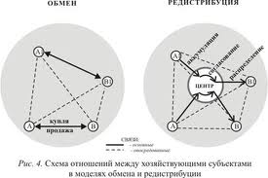
Рыночные Y-экономики
Редистрибутивные
Х-экономики
г

Slide 31
Экономические институты (подробнее см. Кирдина, 2014; Бессонова, 1997)
Х-матрица | Y-матрица
Верховная условная собственность | Частная собственность
Редистрибуция (аккумуляция-согласование-распределение) | Обмен (купля-продажа)
Кооперация | Конкуренция
Служебный труд | Наемный труд
Ограничение издержек (Х-эффективность) | Возрастание прибыли (Y-эффективность)
Notes:
Так, в экономике это следующие симметричные институты. Собственность частная или верховная условная. То есть верхний уровень управления определяет правила и условия Пример с акциями Ходорковского, которые он решил продать за рубеж – грубый, но зримый. Исторические примеры по земле – в моих работах на сайте. Симметрично обмену – редистрибуция. Отличается наличием центра, опосредующего трансакции – это Карл Поланьи. (у Коммонса описание такой модели в терминах истец, суд и ответчик).

Slide 32
Базовые политические институты

Slide 33
Унитарные политические
Х-системы
Федеративные политические
Y-системы

Slide 34
Политические институты (подробнее см. Кирдина, 2014)
Х-матрица | Y-матрица
Административное деление | Федерация
Иерархическая вертикаль во главе с центром | Самоуправление и субсидиарность
Назначения | Выборы
Общее собрание и единогласие | Многопартийность и демократическое большинство
Обращения по инстанциям | Судебные иски
Notes:
Теперь в политике. Исходно это сопоставление институтов появилось перед одной из моих первых поездок на зарубежную конференцию, в докладе о политических институтах. Надо было сопоставить. Материал для определения институтов Х-матрицы (наших) – не только СССР, но также из работ наших дореволюционных ученых конца 19 века - активно сопоставлявших политические институты России и Западной Европы – Безобразов, Градовский, Мрочек-Дроздовский, Васильчиков и др.). Например, лингвистический парадокс Центр во главе вертикали - и то и другое верно!

Slide 35
Базовые идеологические институты

Slide 36
Коллективистская идеология
Индивидуалистская идеология

Slide 37
Идеологические институты (подробнее см. Кирдина, 2014; Александров, Кирдина, 2012)
Х-матрица | Y-матрица
Коллективизм | Индивидуализм
Эгалитаризм | Стратификация
Порядок | Свобода
Трудовая мотивация, ориентированная на благополучие | Денежно-ориентированная трудовая мотивация
Интегрализм, холизм и континуальность как стереотипы мышления | Специализация, редукционизм и дискретность как стереотипы мышления
Notes:
Идеологические институты – это институционализированные обществом в целом (независимо от классовых и групповых интересов) нормы, правила поведения. отношение людей к социальной действительности и друг к другу, имеющие исторически непреходящий воспроизводящийся характер. Для Х-матрицы характерны, справедливы, признанны коллективизм, эгалитаризм и порядок коммунитарная идеология и т.д. Для У, соответственно, индивидуализм, стратификация, свобода… – индивидуалистская идеология.

Slide 38
Распределение ответов на вопрос, что важнее- порядок или свобода?
63% -порядок
18% - свобода
19% - не знают
Опрос Центра социологических исследований
Российской академии народного хозяйства, 2013 г.

Slide 39
Культура и системы мышления: сравнение холистического и аналитического познания / Р. Нисбетт, К. Пенг, И. Чой, А. Норензаян ; пер. с англ. — Москва : Фонд «Либеральная миссия», 2011.
Авторы показывают, что носители восточноазиатской и западной культур характеризуются разными системами мышления. Представители Восточной Азии обладают мышлением холистического характера: они принимают во внимание целостное поле и именно в нем ищут причины событий, сравнительно мало используют категории и формальную логику и полагаются на «диалектическое» мышление.
Западные люди более аналитичны, сосредоточены по преимуществу на конкретном объекте и на категориях, к которым его можно отнести. Чтобы понять поведение объекта, они опираются на правила, включая правила формальной логики.
Авторы обнаруживают параллели и связи между стилями мышления и социальными практиками, например способами ведения дебатов, характерными для западных и азиатских обществ.

Slide 40
Два типа ментальных моделей
Характеристики | «Незападный» тип ментальности | «Западный» тип ментальности
«Мерность» мира | Континуальность | Дискретность
Восприятие мира | Холистичность и взаимосвязанность | Аналитичность и фрагментарность
Тип принятия решений | Интуитивный тип | Рациональный тип
Доминирует в населении стран | Восточные страны и Россия | Северная Америка и Европа
Notes:
Два типа ментальных моделей

Slide 41
Необходимость институционального баланса, или «гибкой устойчивости»
Недостаточность комплементарных институтов ведет к кризису или застою, избыток – к социальной напряженности и революциям.
Notes:
Основная задача – поиски институционального баланса между институтами той и другой матрицы, в их «дозировке». Содержание любой политики, на наш взгляд, характеризуется поиском этого баланса, почти мистическим (поскольку количественные законы пока неизвестны) «взвешиванием» тех и других институтов в общественной структуре. Эту мистику передает этот слайд. Недостаток, например, в ССССР, комплементарных институтов рынка, федеративности, диссидентских индивидуалистических ценностей привел к застою. А агрессивное внедрение этих же институтов на рубеже веков – к революциям.

Slide 42
Почему в разных странах преобладают разные матрицы

Slide 43
Материальная среда
Material environment
Институты
Institutions
Индивидуум-ментальность
Mentality

Slide 44
Коммунальная среда
Коммунальная материально-технологическая среда характеризуется внутренней неразрывностью и взаимосвязанностью основных элементов. Совокупность образующих ее материальных объектов, в силу технологического единства, образует нерасчленимую систему, части которой не могут быть обособлены без угрозы ее распада. В ней доминируют институты Х-матрицы.
Notes:
Примеры такой среды – Нил, ирригационные системы Древнего Китая,Япония с ее борьбой с ценами ЖКХ современной России (коммунальная инфраструктура). Помните песню группы Дюна о коммунальной стране. Это об этом тоже. Основа – хозяйственные риски и однородность хозяйственных ландшафтов.

Slide 45
Некоммунальная среда
Некоммунальная материально-технологическая среда характеризуется потенциальной автономностью своих составных частей. Образующие ее объекты технологически разобщены, могут быть обособлены и функционировать самостоятельно, что предполагает возможность их частного использования. В ней доминируют институты Y-матрицы.
Notes:
По Франции едешь – все разное. Отсюда различие производства и необходимость обмена. Не то что в Древней России – все везли для торговли в Византию одно и то же.

Slide 46
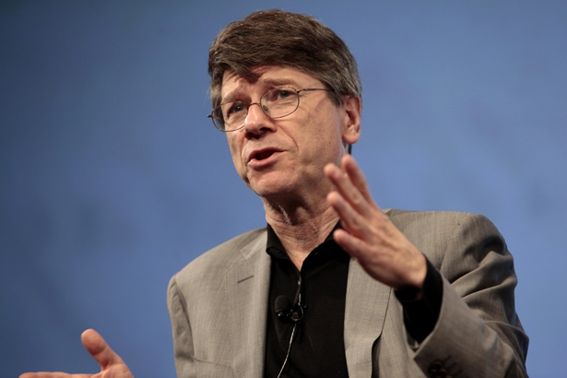
«Географическая гипотеза» в дискуссиях институционалистов
«Institutions Rule: The Primacy of Institutions over Geography
and Integration in Economic Development» (Rodrik at al., 2002)
«Institutions Don’t Rule: Direct Effects of Geography on Per Capita Income» (Sachs, 2003)
Notes:
С конца 1990-х гг. проводятся межстрановые сопоставительные исследования, направленные на выяснение двух основных групп вопросов. Во-первых, сравнивается роль географии и качества институтов в достижении более высоких показателей экономического развития. Как правило, речь идет о темпах роста ВВП или уровне доходов. Во-вторых, исследуется влияние географических особенностей разных стран на состояние и развитие в них институтов, способствующих росту экономики. В поле рассмотрения обычно находятся такие экономические институты, как защищенность прав собственности, эффективность государства, характер регулирования и т.п.
Многие исследования проводятся в США под эгидой Национального бюро экономических исследований (National Bureau of Economic Research – NBER) – крупнейшей исследовательской организации, из которой вышло немало нобелевских лауреатов с «американской пропиской». Наряду с учеными США, в сравнительных исследованиях активно участвуют специалисты из других регионов, например, Африки и Ближнего Востока. В результате с начала 2000-х гг. в мировой литературе развернулась дискуссия «география versus институты» между теми, кто полагает географические различия более существенными - по сравнению с институциональными - факторами дифференциации экономического роста и теми, кто считает их менее важными.

Slide 47
Гипотеза о роли внешних условий
География является несомненно экзогенным фактором.
Географические и институциональные факторы существенны, прежде всего, для объяснения долгосрочных трендов.
Институциональные структуры имеют холистическую природу. Для экономических институтов характерно свойство embeddedness - включенности, укоренённости в социальной «не-экономической» структуре (К. Поланьи, М. Грановеттер).
Notes:
С учетом полученных ранее результатов и соображений была выстроена методология нашего исследования.

Slide 48
Проверка гипотезы о роли внешних условий-1
Использован гораздо более широкий набор географических переменных.
Характеристика институциональной среды представлена типом доминирующей в государстве институциональной матрицы - Х- или Y-, а не отдельными экономическими институтами (на основе известных индексов и экспертных оценок).
Расчеты базируются на статистическом моделировании, которое использует процедуры интеллектуального анализа данных в оригинальных методах классификации, позволяющих учитывать нелинейный характер связи между признаками, а не на линейных эконометрических моделях с несколькими объясняющими переменными.
Notes:
Поскольку в основе исследования лежит гипотеза о типах доминирующих в странах институциональных матриц, следует несколько подробнее о ней сказать. Поскольку вряд ли все присутствующие знакомыми с этими книгами – первое издание относится к 1999 году, третье вышло в 2014 г.

Slide 49
Проверка гипотезы о роли внешних условий-2
Использована выборка из 65 стран.
Матрица анализируемых признаков включала 116 исходных и 15 интегральных показателей.
Рассмотрены варианты расчетов, основанные на различных комбинациях признаков и разных методах анализа разбиений, учитывающих нелинейный характер связей между признаками. (подробнее см. Кирилюк И.Л., Волынский А.И., Круглова М.С., Кузнецова А.В., Рубинштейн А.А., Сенько О.В. 2015. Эмпирическая проверка теории институциональных матриц методами интеллектуального анализа данных. // Компьютерные исследования и моделирование. Том. 7, № 4).
Источники данных – сайты www.worldbank.org; www.cia.gov; www.gapminder.org; http://faostat3.fao.org; http://www.indexmundi.com; http://en.wikipedia.org; http://unstats.un.org; http://www.world-nuclear.org; http://www.bp.com; http://minerals.usgs.gov.
Notes:
В сумме страны производят 90% мирового ВВП.

Slide 50
Основной результат
Определены географические признаки, существенно различающиеся для стран с доминированием Х- и Y-матрицы:
- Температуры воздуха
- Осадки
- Природные риски
Выделены две группы «жарких» и «холодных» Х-стран и группа Y-стран, занимающих «срединное положение» между ними.

Slide 51
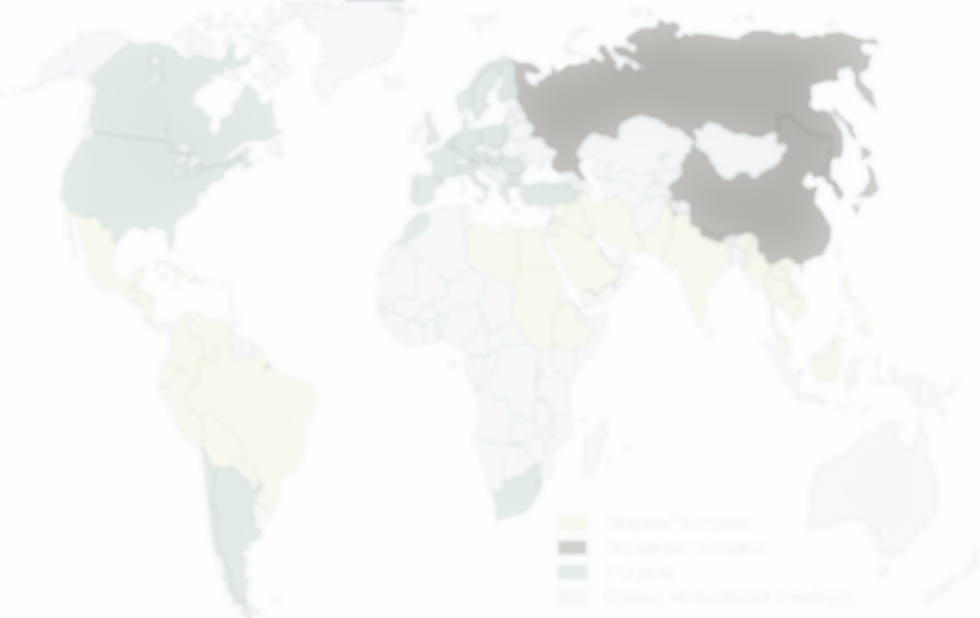
«Жаркие» Х-страны (34)
Боливия, Бразилия, Венесуэла,
Вьетнам, Гватемала,
Гондурас,
Доминиканская Республика,
Египет, Индия,
Индонезия,
Иордания, Ирак, Иран,
Камбоджа, Колумбия,
Куба, Лаос, Ливия,
Малайзия,
Мексика, Мьянма,
Никарагуа, Пакистан,
Парагвай, Перу,
Саудовская Аравия, Сирия,
Судан, Таиланд, Тунис,
Филиппины, Шри Ланка,
Эквадор, Эфиопия
Y-страны (25)
Австрия, Аргентина,
Бельгия,
Болгария,
Великобритания,
Венгрия,
Дания, Германия, Греция,
Испания, Италия,
Канада, Марокко,
Нидерланды,
Норвегия,
Польша, Португалия,
Румыния, США, Турция,
Финляндия,
Франция, Швеция
Чили,
Южно-Африканская
Республика
«Холодные»
Х-страны (6)
КНР, КНДР, Непал,
Республика Корея,
Россия, Япония

Slide 52
Распределение стран
Notes:
Можно видеть, что Y-страны располагаются в более умеренной климатической зоне.

Slide 53
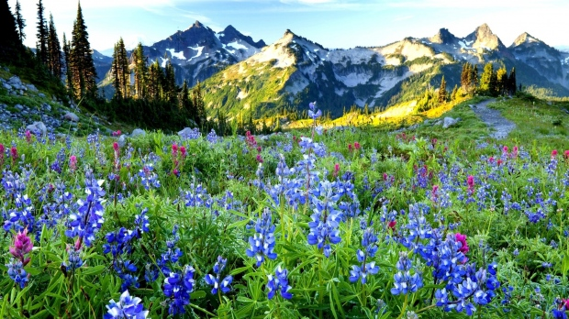
«Холодные»
Х-страны
Y-страны
«Жаркие»
Х-страны
t°C
за год
6.4
9.3
23.1
t°С
min
1.0
4.6
17.4

Slide 54
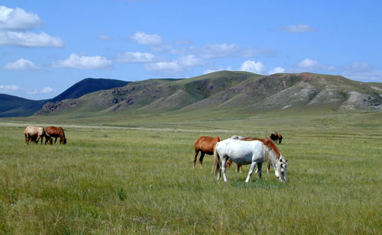
«Холодные»
Х-страны
«Жаркие»
Х-страны
Y-страны
Осадки
за год, мм
100
760
1328
Амплитуда
осадков, мм
194
52
159

Slide 55
Почему?
История любого государства начинается со стадии оседлого аграрного производства, для которого климат играет определяющую роль. Формируются первичные базовые институты («социальные технологии»).
«Социальная организация присвоения окружающей энергии и мощностей... определяет институциональную матрицу» (Polanyi, 1977: xxxii).
Переход к последующим стадиям общественного развития не отменял, но впитывал в себя институциональные достижения предыдущих эпох – см. механизмы кумулятивной причинности (Т. Веблен), path dependence (П. Дэвид, П. Пирсон, С. Лейбовиц, С. Марголис и др.), эффекты блокировки (Д. Норт), социокультурной эволюции (Дж. и Г. Ленски) и др.
Notes:
История любого государства начинается со стадии оседлого аграрного производства, и в этом сходятся представители разных наук – от археологов и историков до экономистов, культурологов, социологов и т.д. Общества могут выживать, если они, прежде всего, научились устойчиво обеспечивать свое население продуктами питания и защищать его от окружающей среды независимо от капризов природы. На заре первых государств именно в аграрной сфере начинают складываться определенные социальные технологии (институты), которые организуют социум для выживания на данной ему территории, т.е. формируются те самые адаптационные механизмы, благодаря которым удается овладеть окружающей средой и использовать ее для удовлетворения социальных потребностей. Еще Карл Поланьи в свое время прозорливо отмечал, что «социальная организация присвоения окружающей энергии и мощностей... определяет институциональную матрицу» (Polanyi, 1977: xxxii).
Очевидно, что аграрная сфера весьма подвержена влиянию климата. История свидетельствует, что в разных климатических зонах сельское хозяйство развивалось по-разному. Примеры засушливого Египта с централизованными формами ведения хозяйства и плодородной Месопотамии с ее начатками рыночных форм координации – известные тому подтверждения. Подробнее об этом см. Кирдина, 2001: 85-92; Кирдина, 2014: 89-98.
Переход от аграрной к индустриальной и последующим стадиям общественного развития не отменял, но впитывал в себя институциональные достижения предыдущих эпох. Выявленные в экономике и социологии механизмы кумулятивной причинности (Т. Веблен), path dependence (П. Дэвид, П. Пирсон, С. Лейбовиц, С. Марголис и др.), эффекты блокировки (Д. Норт), социокультурной эволюции (Дж. и Г. Ленски) и др. обеспечивали трансляцию социальных технологий и поддерживали возникшее на заре истории государства доминирующее положение той или иной институциональной матрицы. Наконец, необратимость «стрелы времени» (А. Эддингтон) также не позволяет игнорировать различия, возникшие на предыдущих этапах социального развития.
В данном случае не столь важно, происходит формирование государств - в результате медленного поступательного роста или в результате прерывистой эволюции и нелинейного развития (подробнее об этом см. Abrutyn, Lawrence, 2010). Важно, что это непредсказуемо и необратимо, как было отмечено в докладе ранее.

Slide 56
Необратимость «стрелы времени» (А. Эддингтон)
Notes:
Никто не отменял необратимость «стрелы времени».

Slide 57
Какие прогнозы для России были сделаны на основе ТИМ

Slide 58
О практичности теорий
Джоан Робинсон (1903-1983, Великобритания) уподобляла теории «ящику с инструментами» - для решения разных задач следует выбирать наиболее подходящий «инструмент» (теорию). Теория – объяснение с предоставлением доказательств максимальной степени
Notes:
Доказательность теорий проявляется в их объяснительных возможностях и верификации (эмпирическом подтверждении) прогнозов.

Slide 59
Экономика: объяснительные возможности
Особенности банковской системы современной России объясняются историческим доминированием институтов Х-экономики: эмпирически выявлено преобладание государственной собственности по отношению к частной в коммерческом банкинге. (Верников А.В. Формы собственности и институциональные изменения в банковском секторе России. М: Институт экономики РАН, 2007; Vernikov A. Russia's banking sector transition: Where to? - BOFIT Discussion Paper DP 5/2007, Helsinki и др. работы 2008-2015).

Slide 60
Структура банковской системы России

Slide 61
Экономика: прогнозная верификация
Росатом» как государственная корпорация в 2007 г. (вопреки их желаниям акционироваться в 2003 г.).
О возрождении системы планирования в модернизированном виде
О доминировании плоской (а не пропорциональной) шкалы налогообложения
О государственных корпорациях как альтернативе холдингам (создано более 10 и имеются планы по созданию новых вопреки их критике, в статистисческой отчетности введена новая форма «собственность госкорпораций»)ю
О государственно-частном партнерстве.

Slide 62
Политика: объяснительные возможности
Подход на основе теории институциональных матриц используется для сравнения моделей политического руководства России и Китая и оценки роли государственной власти (Бородич В.Ф. Проблемы трансформации политических систем России и Китая (конец ХХ – начало ХХI вв.): опыт сравнительного анализа. М: Институт Дальнего Востока РАН, 2008).

Slide 63
Политика: прогнозная верификация-1
Создание представителей президента в федеральных округах.
Определение преемника президента с последующими выборами в 2000, 2008 и 2012 гг. (доминирование института назначений и комплементарность института выборов в России).
О доминировании одной партии в политической структуре.

Slide 64
Политика: прогнозная верификация-2
Модернизация властной политической вертикали с перераспределением полномочий между уровнями (включая бюджетный процесс).
Сочетание выборного и назначенческого начала (назначения глав регионов президентом до 2012 г. и сохранение «президентского фильтра» при выборов глав регионов в настоящее время).
Модернизация системы сбора и обработки обращений как наиболее значимый механизм обратной связи (по сравнению с судебной системой) .

Slide 65
Идеология: объяснительные возможности
В условиях характерного для современной России столкновения институциональных матриц формируются различные модели профессионального поведения журналистов и разные модели СМИ, соответствующие Х- и Y-матрицам (Дзялошинский И.М. СМИ и общественные институты: перспективы взаимодействия // Медиаскоп, 2008, вып. 2 и др. работы 2009-2014).
Notes:
О том, что СМИ как общественный институт и журналистика как тип социальной деятельности функционируют в соответствии с нормами и правилами, вытекающими из специфики общественного устройства, специалисты узнали из давней работы американских социологов Сиберта, Шрамма и Питерсона «Четыре теории прессы», опубликованной в Америке в 1956 г.[1] Назвав эти нормы и правила «теориями прессы», авторы выделили четыре таких теории:авторитарную,либералистскую,теорию социальной ответственности, советскую, коммунистическую.
К этим теориям прессы Макуэйл[2] прибавил еще две:модель развивающихся стран, модель демократического участия.
Согласно концепции Раймонда Уильямса[3], система СМИ может быть авторитарной,патерналистской, коммерческой и демократической.
Сравнивая результаты исследований типов журналистики, полученные задолго до появления работ С. Кирдиной, с предложенным ею концептуальным аппаратом, можно сделать вывод о зависимости доминирующего типа журналистики от доминирующей в обществе матрицы. Так, СМИ типа Х-матрицы - это средства государственной информации и пропаганды, главной задачей которых является обеспечение государственного влияния на общественное мнение и стереотипы поведения населения (журналистика влияния). СМИ типа Y-матрицы - это реализованная идея гражданской журналистики. Коммерческие СМИ (журналистика медиабизнеса), ориентированные на извлечение прибыли, представляют собой медиапредприятия, которые пытаются в своей деятельности совместить принципы, нормы, правила, характерные как для Х-матрицы, так и Y-матрицы.
Исходя из этого, можно констатировать, что, поскольку на сегодняшний день в России доминирует Х-матрица при возрастающей роли общественных институтов, характерных для Y-матрицы, то и в коммуникативной сфере мы наблюдаем сосуществование трех типов СМИ и трех типов журналистики.
[1] Сиберт Ф.С., Шрамм У., Питерсон Т., Четыре теории прессы. М., Национальный институт прессы и изд-во Вагриус. 1998.
[2] McQuail D. Mass Communication theory. 2nd edition. London, Thousand Oaks, New Delhi, SAGE Publications. 1987. P. 111–123.; МакКуэйл Д. Массовая коммуникация и общественный интерес: к вопросу о социальной теории структуры и функционирования медиа. / В кн.: Назаров М.М. Массовая коммуникация в современном мире: методология анализа и практика исследований. / Хрестоматия. – М.: Едиториал УРСС, 2003. С. 179 -188.
[3]См.: Sparks C., Reading A., Communism, Capitalism and the Mass Media. London, Thousand Oaks, New Delhi. SAGE Publications. 1998. P. 52.
ТЕПЕРЬ ПЕРЕХОДИМ К ПРОГНОЗАМ.

Slide 66
Идеология: прогнозная верификация
Поиск национальной идеи за пределами либеральных ценностей (на пути осознания единства и целостности России).
Дальнейшее правовое оформление идеологических институтов Х-матрицы (эгалитаризма – через систему различных льгот, порядка – через создание поддерживающих его структур и т.д.)
Восстановление роли коллективистских ценностей и установок, характерных для Х-матрицы, в общественном сознании российского населения.

Slide 67
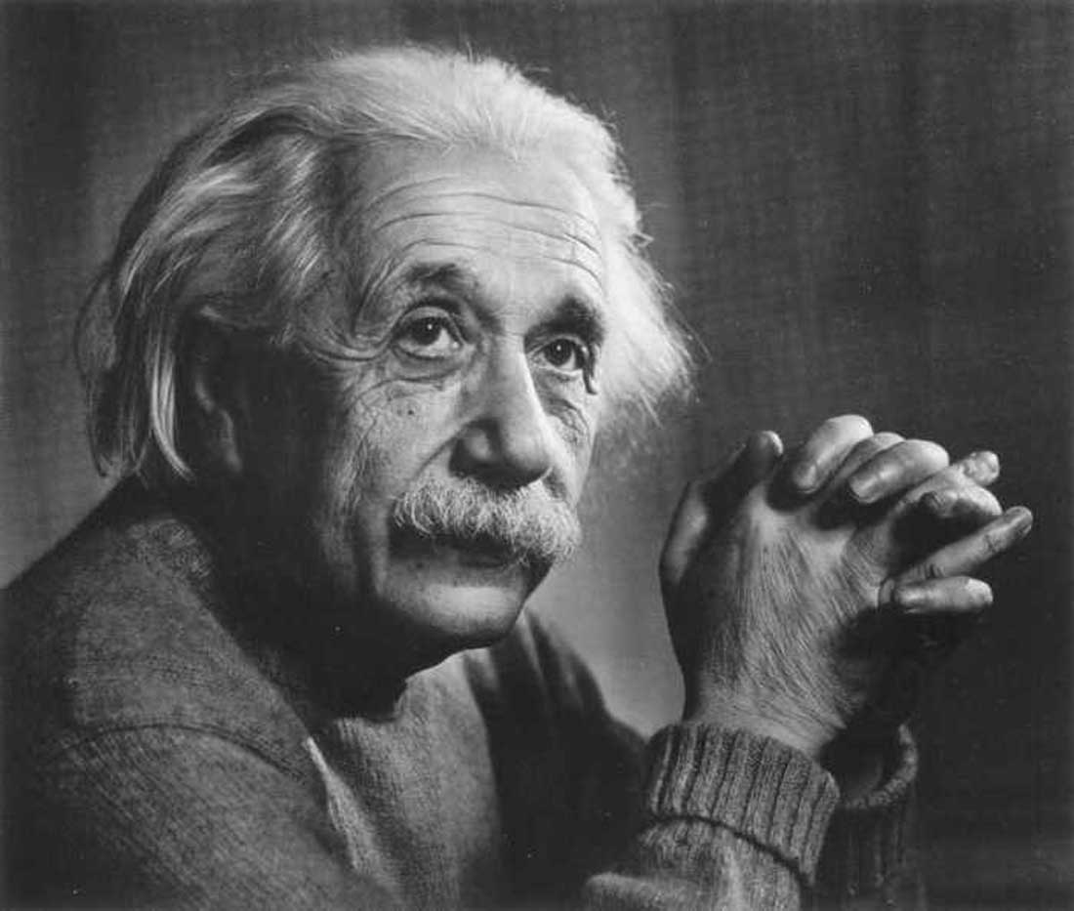
Упрощение или…?
«Чем проще наша картина внешнего мира и чем больше фактов она охватывает, тем сильнее отражает она в наших умах гармонию Вселенной» (Эйнштейн, 2003:190).

Slide 68
Заключение

Slide 69
Ключевые термины (key terms) по лекции
Материально-технологическая среда (Material and technological environment) представляет собой совокупность используемых в отраслевых комплексах ресурсов и технологий, обеспечивающих развитие общества в данных природно-географических условиях.
Экономика (Economy) – сфера принятия решений по поводу использования дефицитных природных и иных ресурсов для получения продукта, удовлетворяющего потребности людей.

Slide 70
Ключевые термины (key terms) по лекции
Политика (Politics) – сфера организации совместной деятельности для достижения целей выживания и развития общества.
Идеология (Ideology)отражает основные цели развития общества и тем самым легитимизирует экономические и политические способы их достижения.
Базовые институты (Core Institutions) – исторически устойчивые социальные отношения, складывающиеся в ходе взаимодействия социальных групп, позволяющие им совместно выживать и развиваться в данных условиях.

Slide 71
Ключевые термины (key terms) по лекции
Институциональная матрица (Institutional matrix) – система базовых экономических, политических и идеологических институтов.

Slide 72
Литература по теме лекции
Кирдина С.Г. Институциональные матрицы и развитие России. Изд-е 3-е. 2014.http://www.kirdina.ru/book/content.shtml
Кирдина С.Г. Институциональная структура современной России: эволюционная модернизация // Вопросы экономики, 2004, № 10.http://www.kirdina.ru/public/31okt04-01.index.shtml
Кирдина С.Г., Кузнецова А.Н., Сенько О. В. 2015. Климат и институциональные матрицы. // СОЦИС, № 9.
Латова Н.В. В какой матрице мы живем (этнометрическая проверка теории институциональных матриц / Экономический вестник Ростовского университета, 2003, том 1, № 3.

Slide 73
Благодарю за внимание!

